Slide 1




TRƯỜNG TIỂU HỌC ……
CHÀO MỪNG QUÝ THẦY CÔ
VỀ DỰ GIỜ THĂM LỚP
Môn Tiếng Việt lớp 3
BÀI PHẦN 2: ÔN TẬP (T7)
Giáo viên:
Lớp: 3

Slide 3
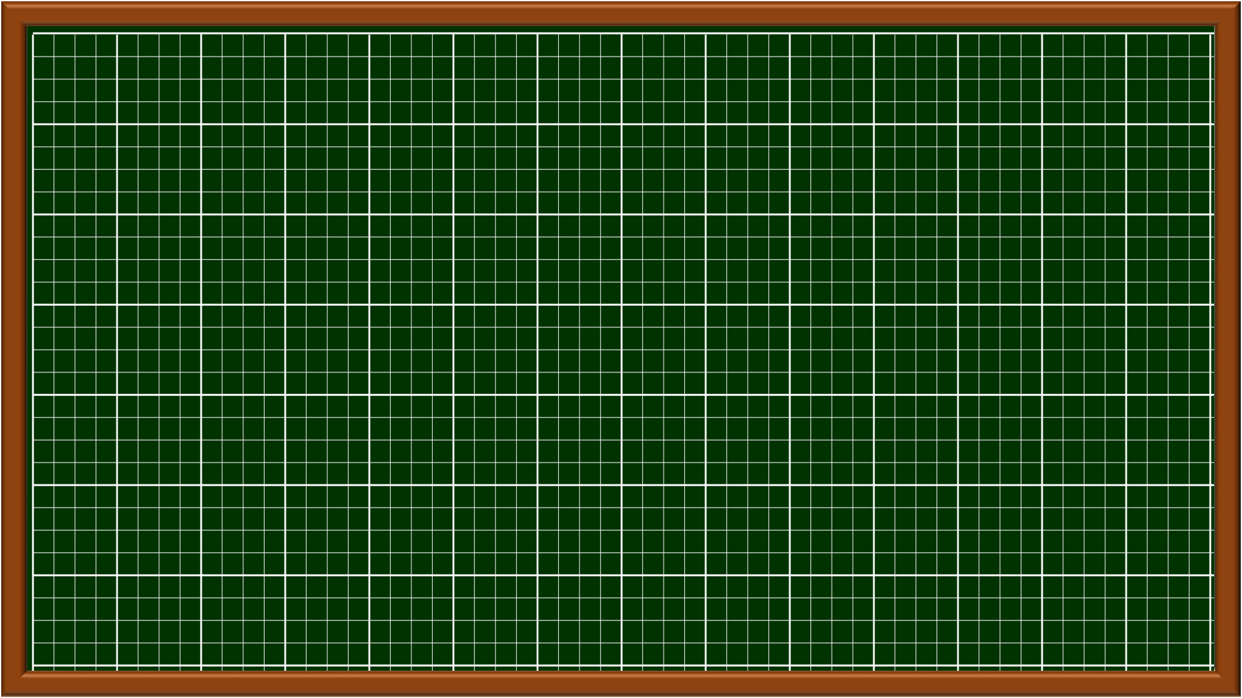
Thứ ngày tháng năm 2022
TΗĞng VΗİΙ
Bài 35: Ôn tập ( T7)

Slide 4
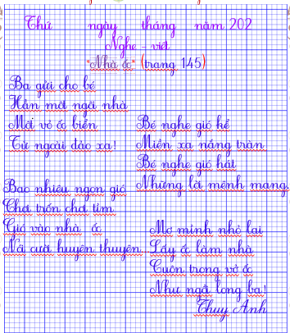

1..Đọc thành tiếng cho học sinh viết bài thơ: Nhà ốc:

Slide 5
“Nhà ốc” (trang 145)
.
Ba gửi cho bé
Hẳn một ngôi nhà:
Một vỏ ốc biển
Từ ngoài đảo xa!
.
Bé nghe gió kể
Miền xa nắng tràn
Bé nghe gió hát
Những lời mênh mang.
Bao nhiêu ngọn gió
Chơi trốn chơi tìm
Gió vào nhà ốc
Nói cười huyên thuyên…
Mơ mình nhỏ lại
Lấy ốc làm nhà
Cuộn trong vở ốc
Như ngồi long ba!
Thụy Anh

Slide 6
2..Viết đoạn văn kể về một sự việc đã để lại cho em nhiều ấn tượng
trong năm học vừa qua:
Sự việc để lại nhiều ấn tượng là gì?
Sự việc đó diễn ra ở đâu? Khi nào?
Sự việc đó diễn ra thế nào? Điều gì làm cho em ấn tượng nhất?
Em có cảm nghĩ gì về sự việc đó?

Slide 7
Thứ……ngày…..tháng…..năm…….
TIẾNG VIỆT
PHẦN 2: ÔN TẬP (T 7)

Slide 8

XIN CHÂN THÀNH CẢM ƠN
QUÝ THẦY CÔ GIÁO VÀ CÁC EM
Notes:
8

